Slide 1
3.2 A jövedelem elosztása hosszú távon
A GDP jövedelmi megközelítése: a GDP az adott országban egy év alatt keletkező tényezőjövedelmek összege.
W – munkabér (wage)
R – tőke bérleti díj (rent of capital)
W/P – reálbér (real wage)
R/P – tőke reál bérleti díja (real rent of capital)
$$Y=\frac{W}{P}∙L+\frac{R}{P}∙K+\text{Π}$$
Munka összes reáljövedelme
Tőkések összes reáljövedelme

Slide 2
A tényezőárak kialakulása: a munkakínálat
A rugalmas árak miatt tényezőpiaci egyensúlyt keresünk
→ Kereslet, kínálat
W/P
L^{S}
L^{S}, L^{D}, L
$$\overline{L}$$

Slide 3
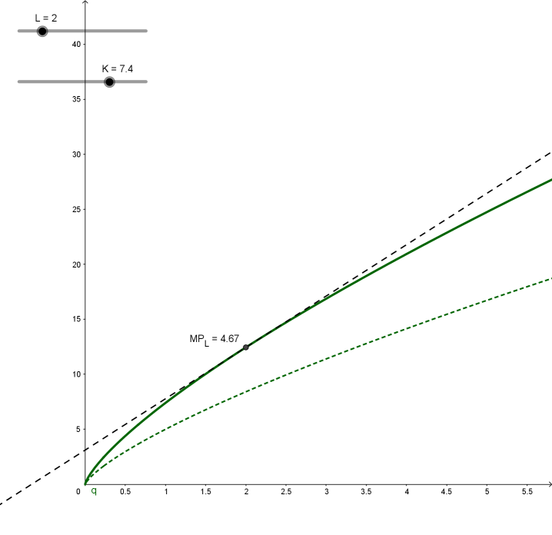
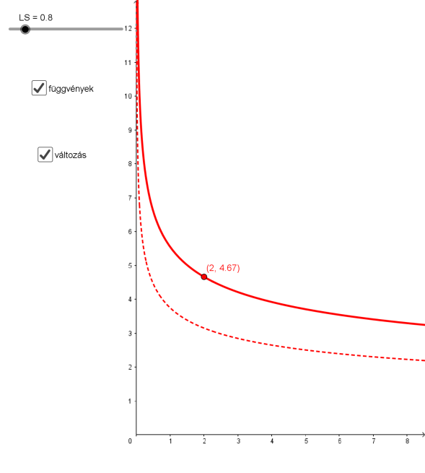
A tényezőárak kialakulása: a munkakereslet
$${MP}_{L}=\frac{W}{P}$$
$$P∙{MP}_{L}=W$$

Slide 4
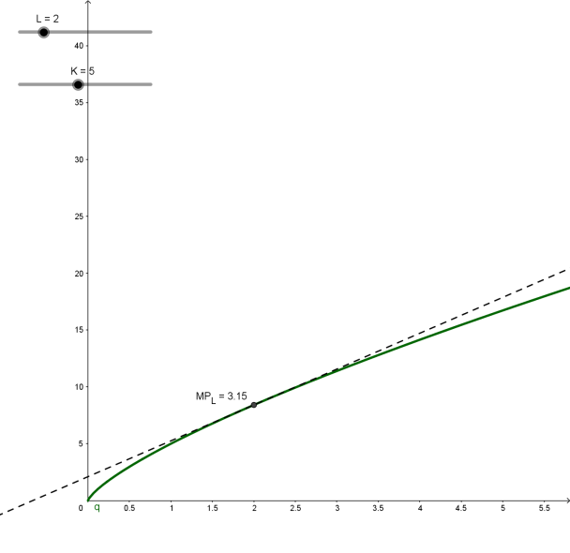
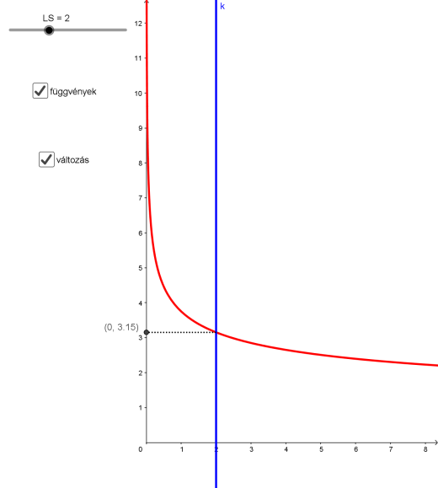
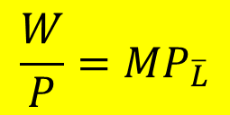
A tényezőárak meghatározódása a tényezőpiacon
Ha K↑, W/P↑
Ha L^{S}↑, W/P↓
↓
Ha L↓, R/P
Ha K^{S}↓, R/P
↑
$$\frac{W}{P}{=MP}_{\overline{L}}$$

Slide 5
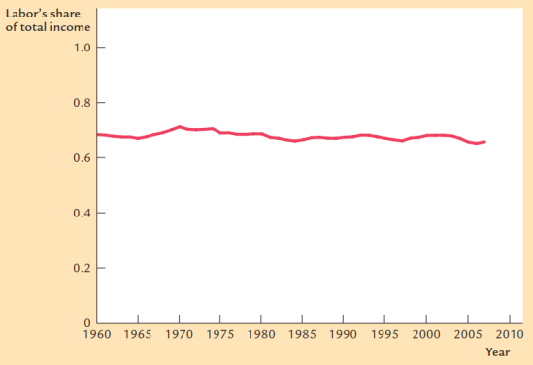
A jövedelemelosztás
$$\overline{Y}=\frac{W}{P}∙\overline{L}+\frac{R}{P}∙\overline{K}+\text{Π}$$
$$Y=A∙L^{a}∙K^{b}=L^{0,75}K^{0,25}$$
$$\overline{Y}={MP}_{\overline{L}}∙\overline{L}+{MP}_{\overline{K}}∙\overline{K}$$
$${MP}_{L}∙L=a∙Y=0,75Y$$
$${MP}_{K}∙K=b∙Y=0,25Y$$
Forrás: Mankiw (2010) 59.o.

Slide 6
Jelen tananyag a Szegedi Tudományegyetemen készült az Európai Unió támogatásával. Projekt azonosító: EFOP-3.4.3-16-2016-00014
Szegedi Tudományegyetem
GazdaságtUDOMÁNYI KAR
Közgazdász KÉPZÉS
Távoktatási TAGOZAT
LECKESOROZAT
Copyright © SZTE GTK 2017/2018
A LECKE tartalma, illetve alkotó elemeI előzetes, írásbeli engedély MELLETT használhatók fel.

